Slide 1
A semana da guerra
15 de outubro de 2023

Slide 2
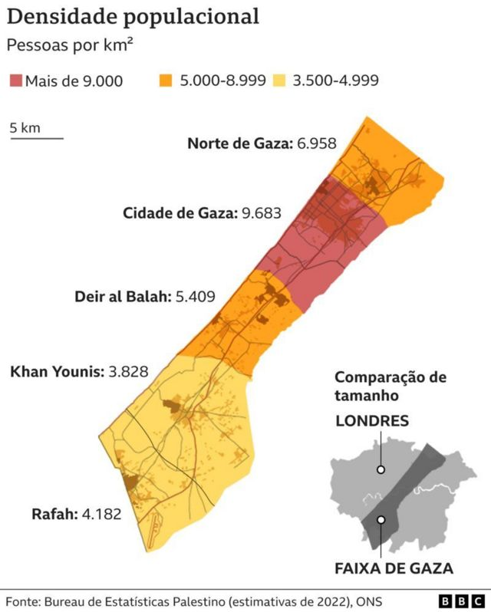
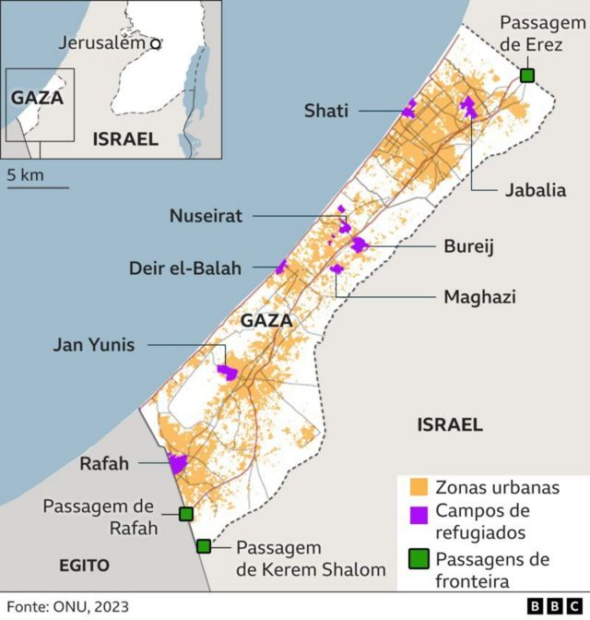
O palco da guerra

Slide 3
A região

Slide 4
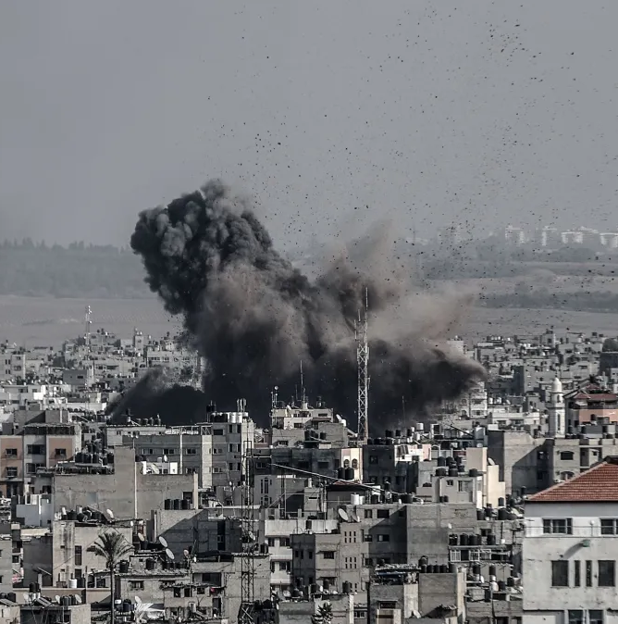
Os números da guerra
Após o ataque do Hamas a Israel, a Faixa de Gaza foi atingida por ataques israelenses, resultando na morte de 2.329 pessoas, de acordo com informe do Ministério da Saúde em Gaza neste domingo
Até agora, 2014 tinha sido o ano mais mortal registado de um conflito Israel-Palestina, com pelo menos 2.251 vítimas em Gaza durante 50 dias de guerra, segundo dados do Gabinete das Nações Unidas para a Coordenação de Assuntos Humanitários

Slide 5
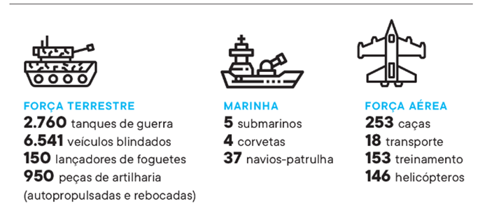
O ultimato de Israel
Israel deu um ultimato aos moradores no norte da Faixa de Gaza — cerca de 1,1 milhão de pessoas — para se deslocarem para o sul do território
O Exército israelense se preparou para uma ofensiva lançando 6.000 bombas em Gaza
Além de sua força permanente, de 160 mil militares, foram chamados cerca de 300.000 reservistas

Slide 6
O sucesso do resgate dos brasileiros
Artigo de Gaspari compara a trapalhada do resgate de brasileiros na China em 2020 e o atual resgate na Faixa de Gaza
Afirma: “a FAB e o Itamaraty funcionaram como um relógio, refletindo uma mudança ocorrida Também no comportamento dos militares”

Slide 7
No Brasil... A tentativa de retomada da ofensiva da extrema-direita
Integrantes do PL de Bolsonaro e outros parlamentares fazem requerimentos para convocar ministros
Autor de vários requerimentos: Eduardo Bolsonaro
Foco do ataque: postura do governo em relação ao Hamas
Procuram, ainda, encerrar acordo de cooperação entre Brasil e a Organização para a Libertação da Palestina

Slide 8
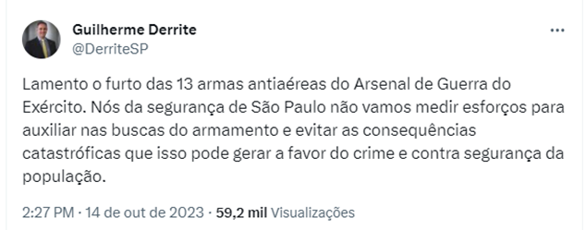
O sumiço das metralhadoras em São Paulo
21 metralhadoras do Arsenal de Guerra de São Paulo em Barueri, na Grande São Paulo
O Comando Militar do Sudeste aquartelou 480 militares para investigação
O secretário de Segurança de São Paulo, Guilherme Derrite, disse neste sábado que as polícias do estado trabalham para evitar que o sumiço de armas do Exército tenha "consequências catastróficas”

